Slide 1
La téléphonie sur IP

Slide 2
VoIP ?
ToIP ?

Slide 3
Plan
1 - Introduction
2 - Les éléments de la ToIP
3 - Le protocole SIP
3 - Les évolutions réseaux

Slide 4
Introduction

Slide 5
Introduction
RTC, VoIP, et ToIP
Rapide définition
Le RTC, ou réseau téléphonique commuté est la technologie historique basée sur un réseau cuivre utilisée pour la téléphonie fixe​.
L’arrêt des lignes RTC est programmé entre 2023 et 2030.
La VoIP, ou voix sur IP (Voice over IP), permet de transmettre la voix sur des réseaux LAN et WAN compatibles IP, filaires (câble, ADSL, FO) ou non (satellite, Wi-Fi, réseaux mobiles).
La ToIP, ou téléphonie sur IP (Telephony over IP), est la gestion de réseaux de téléphonie locale à l’aide d’équipements spécifiques.
La VoIP
Notes:
Sur le réseau cuivre on trouve aussi l’ADSL, la téléphonie, du flux pour la télévision, …

Slide 6
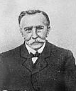
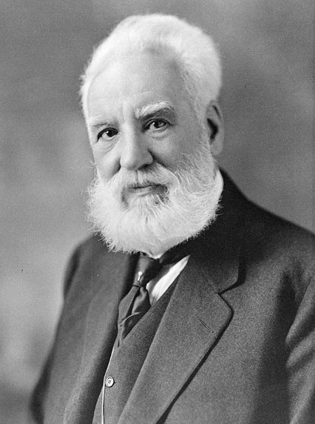
Introduction
RTC ou téléphonie classique
La téléphonie historique
1854 : le français Charles Bourseul (portrait de gauche) imagine un système de transmission électrique de la parole.
1877 : l’américain Alexander Graham Bell (portrait de droite) construit le premier téléphone capable de transmettre la voix humaine.
1970 : développement en France du réseau téléphonique commuté (RTC).
Remarques :
L’information circule sans jamais être stockée​, est ouverte et constante
Utilisation de commutateur PABX (Private Automatic Branch EXchange)
Une interconnexion entre réseaux RTC est un TRUNK.
Pour aller plus loin

Slide 7



Introduction
RTC = commutation de circuits
Le transport de la voix par réseau cuivre
Réseau RTC
Un seul chemin entre l'expéditeur et le destinataire

Slide 8
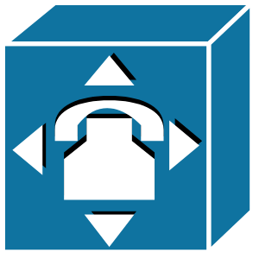

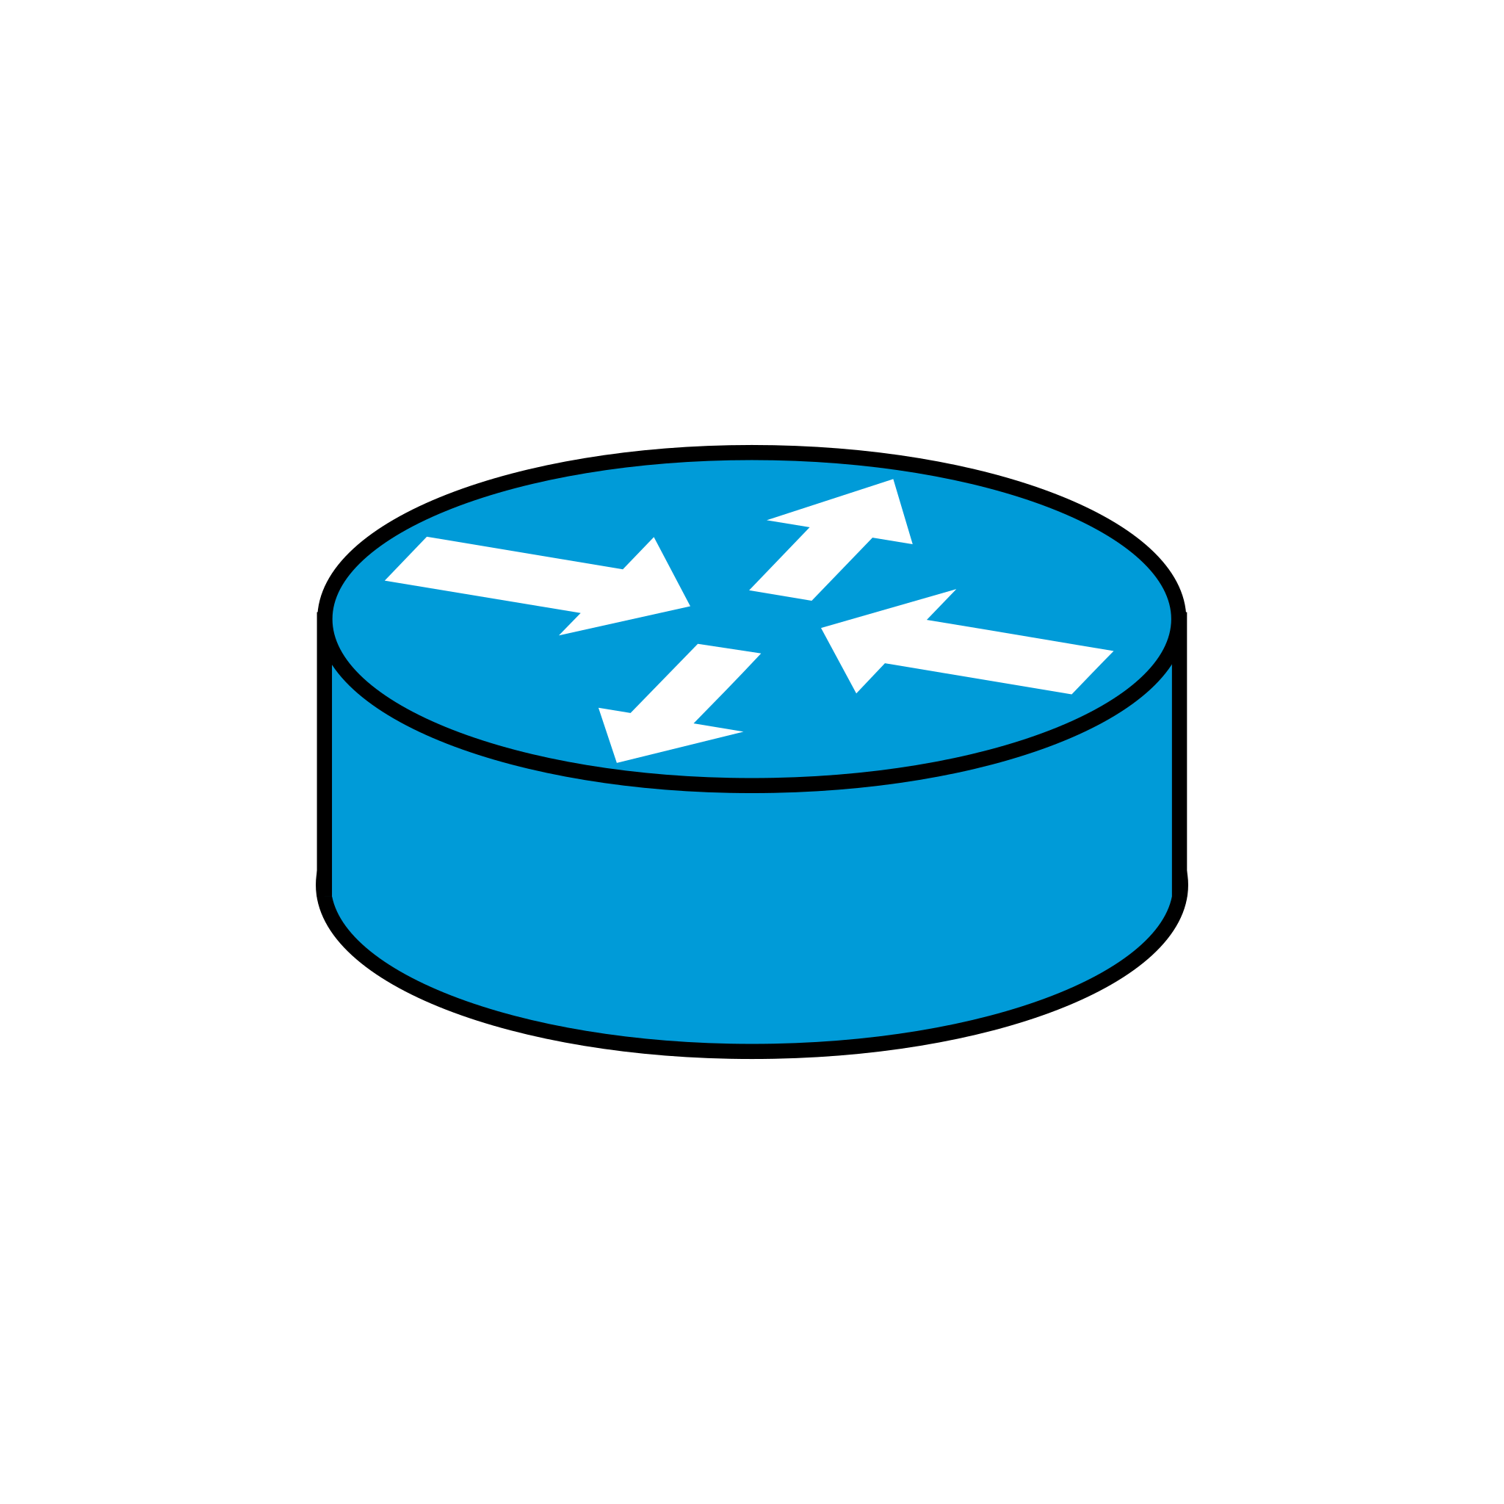
Introduction
Architecture RTC
Un petit schéma
2 réseaux séparés
Réseau RTC
PABX
PABX
Réseau IP
LAN 1
LAN 2
R1
R2

Slide 9
Introduction
Un hybride : Le RNIS
Du numérique sur du cuivre
Le RNIS pour Réseau Numérique à Intégration de Services est une évolution du RTC mis en place à partir de 1990 :
Passer d’un signal analogique à un signal numérique
Services supplémentaires : télévision, radio, accès internet
Amener le numérique jusqu’à l’utilisateur final
Remarques :
Connu sous la marque commerciale Numéris
En 2019, déploiement en entreprise du RNIS : 50%
Fin de commercialisation en 2021 ⇒ Remplacé par la VoIP
Le RNIS

Slide 10
Introduction
T0 et T2
Les canaux
Le RNIS délivre 2 types d’accès nommés T0 et T2 :
T0 (accès de base) permet 2 communications simultanées
T2 (accès primaire) permet entre 15 et 30 communications simultanées
Le nombre de T0 ou T2 peut être groupé.
Par exemple, une entreprise de 10 personnes peut prendre 3 T0 et ainsi avoir jusqu’à 6 communications téléphoniques simultanées.
Ces accès sont utilisables sur tous les types de PBX.
NB : Ils sont de plus en plus remplacés par le TRUNK SIP.

Slide 11
Introduction
La VoIP
La voix par paquets IP
Début : 1996
Numérisation de la voix par commutation de paquets ≠ technologie RTC
Transmission de données (flux voix) sur intranet (LAN) et internet (WAN)
Accès logiciel : messagerie instantanée et softphonie
Accès par équipement physique : terminaux IP, box FAI
Remarques :
Communication avec le monde entier avec la transmission de paquets IP
Connexions brèves le temps de transmettre le paquet IP
En 2019, déploiement en entreprise de la VoIP : 20%
La VoIP

Slide 12

Introduction
La VoIP
La voix par paquets IP
1960 et 1970: Numérisation de la voix par commutation de paquets
1996 La VoIP prend son envol notamment grâce aux travaux de Marian Croak: Ses recherches ont contribué à rendre publique la VOIP :Transmission de données (flux voix) sur intranet (LAN) et internet (WAN)
Accès logiciel : messagerie instantanée et softphonie
Accès par équipement physique : terminaux IP, box FAI
Remarques :
Communication avec le monde entier avec la transmission de paquets IP
Connexions brèves le temps de transmettre le paquet IP
En 2019, déploiement en entreprise de la VoIP : 20%
La VoIP

Slide 13
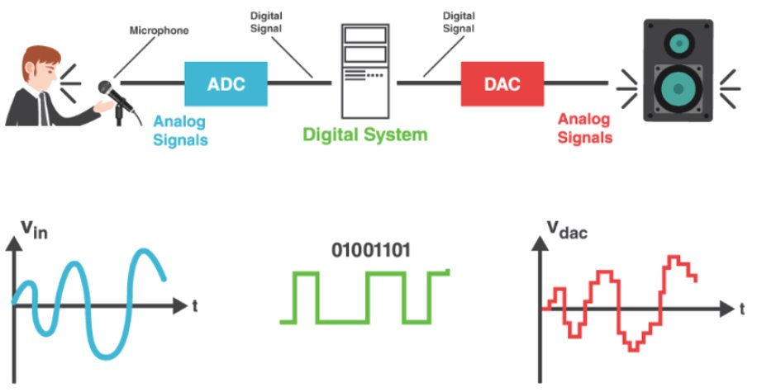
Introduction
Numérisation d’un signal analogique
Tout d’abord numérisation de l’analogique
Conversions du signal
Notes:
CODEC = codeur - decodeur

Slide 14

Introduction
Commutation par paquets
Le transport de la voix par paquet IP
Chaque paquet peut emprunter un trajet différents, à l’aller et au retour)

Slide 15
Introduction
Architecture VoIP
Un petit schéma
FXS et FXO
LAN 2
IPBX 1
PABX
Réseau RTC
FXS
FXO
FXS
RJ45
R3
Réseau IP
LAN 1
R1
R2
IPBX 2
Notes:
Coexistence RTC et réseau IP ⇒ passerelle pour conversion appels analogiques/numérique.
Téléphones ⇒ connectés aux commutateurs (PABX et IPBX).
LAN 1 :
IPBX1 = serveur = PABX logiciel ⇒ connecté au RTC avec carte FXO (Foreign eXchange Office).
Téléphone analogique connecté à IPBX1 avec carte FXS (Foreign eXchange Subscriber) ⇒ donne la tonalité, le courant de charge et le voltage de la sonnerie.
IPBX1 et R1 connecté en RJ45.
LAN 2 :
PABX connecté sur R3 avec carte FXS (Foreign eXchange Subscriber) sur R3.
Routeur avec carte FXS = Gateway FXS.
Cependant, nous pouvons également voir que l'IPBX est connecté au RTC. Cela est possible grâce à une carte spécifique que nous ajoutons sur l'IPBX. Cette carte se nomme FXO Elle permet de founir l'information d'état décroché ou raccroché.

Slide 16
Introduction
La ToIP
La téléphonie sur la VoIP
Mise en place d’une infrastructure réseau (ou MAJ infra.phys.existante)
Gestion de la téléphonie sur un réseau interne (pas sur internet)
Multiples services associées (visioconférence, messagerie vocale, serveur vocal interactif, chat, …)
Accès logiciel : softphonie
Accès par équipement physique : terminaux IP
Remarques :
Communication hors LAN avec un système de passerelle
Utilisation de commutateur IPBX (Internet Protocol Branch EXchange)

Slide 17
Introduction
Fonctionnement de la ToIP
Comment ça marche ?
La ToIP, de même que la VoIP est le transport de la voix sur un réseau IP.
A cela s’ajoute une multitude de fonctionnalités, entre-autre la gestion de la téléphonie.
Des matériels spécifiques vont être nécessaires pour la mise en place d’une infrastructure.

Slide 18

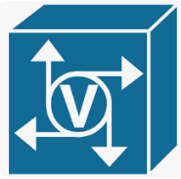
Introduction
Architecture ToIP
Un petit schéma
Téléphone SIP
Internet
Passerelle VoIP
Téléphone analogique
IPBX
Téléphone analogique
Passerelle VoIP
Réseau RTC

Slide 19
Introduction
Avantages de la ToIP
Pourquoi est-ce bien ?
Mise en place d’une architecture réseau :
Gestion de la téléphonie comme n’importe quel réseau IP
Simplification maintenance réseau
Homogénéisation des services entre sites
Fonctionnalités avancées de téléphonie :
SVI (Serveur Vocal Interactif)
MEVO (Messagerie Vocale)
Flexibilité :
Mobilité multi-site, télétravail, …

Slide 20
Introduction
Avantages de la ToIP (suite)
La suite …
Coût de communication réduit :
Surtout entre les sites

Slide 21
Introduction
Inconvénients de la ToIP
Pourquoi n’est-ce pas bien ?
Coût d’investissement :
Changement téléphone par poste IP, cuivre par RJ45, PABX par IPBX, …
Qualité du débit voix :
Dépendant de la qualité du réseau (matériel)
Dépendant de la QoS → priorisation paquets voix ou données ?
La sécurité :
Réseau IP/Internet ⇒ hacking possible

Slide 22
Introduction
Ne pas confondre VoIP et ToIP
Attention à ne pas confondre
La VoIP désigne la technologie utilisée (les protocoles) pour transmettre un flux voix (des appels) sur un réseau IP (en général internet).
VoIP = un protocole.
La ToIP est un ensemble de techniques.
Elles permettent la mise en place de la téléphonie et de services associés sur un réseau IP d’entreprise.
Un réseau d’infrastructure ToIP s’appuie sur de la VoIP pour fonctionner.
ToIP = une infrastructure.

Slide 23
Les éléments de la ToIP

Slide 24
Les éléments de la ToIP
Ce qui est nécessaire
La liste de ce qui va être vu
Les équipements :
Terminaux IP, adaptateur ATA, softphone
Commutateur, PABX, IPBX
Passerelle VoIP
Les protocoles :
H.323
SIP (chapitre suivant)

Slide 25
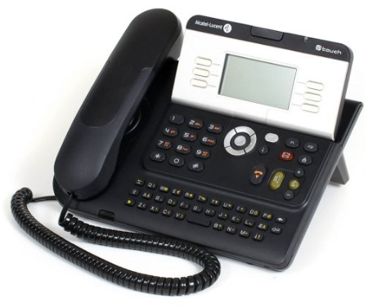
Les éléments de la ToIP
Les terminaux IP
Du côté de l’utilisateur
Dans le domaine de la ToIP, un terminal IP est un appareil qui fonctionne sur un réseau IP et qui permet de passer des appels téléphoniques.
On trouvera dans cette liste des téléphones IP, des smartphones, des ordinateurs, …

Slide 26
Les éléments de la ToIP
Les switch PoE
Comment se passer d’une prise électrique
Un switch POE (Power Over Ethernet) est un équipement réseau qui combine la fonctionnalité d'un switch avec celle d’une alimentation électrique. Cette dernière se fait par une injection de courant électrique via Ethernet.
Ainsi les terminaux IP connectés à ce type de switch peuvent se passer d’alimentation externe.
Plus d'info sur le PoE

Slide 27
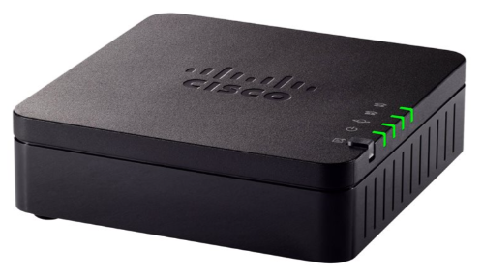
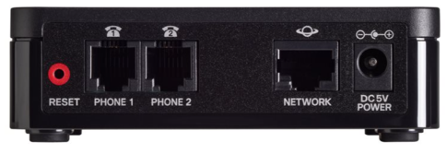
Les éléments de la ToIP
Adaptateur ATA
Faire du neuf avec du vieux
Un adaptateur ATA, pour Adaptateur Terminal Analogique ou Adaptateur Téléphone Analogique, est un convertisseur analogique/IP.
Il permet de connecter un téléphone “classique” (réseau RTC) à un réseau IP.
D’un côté on trouve des ports RJ11 et/ou USB, et de l’autre des ports RJ45.

Slide 28
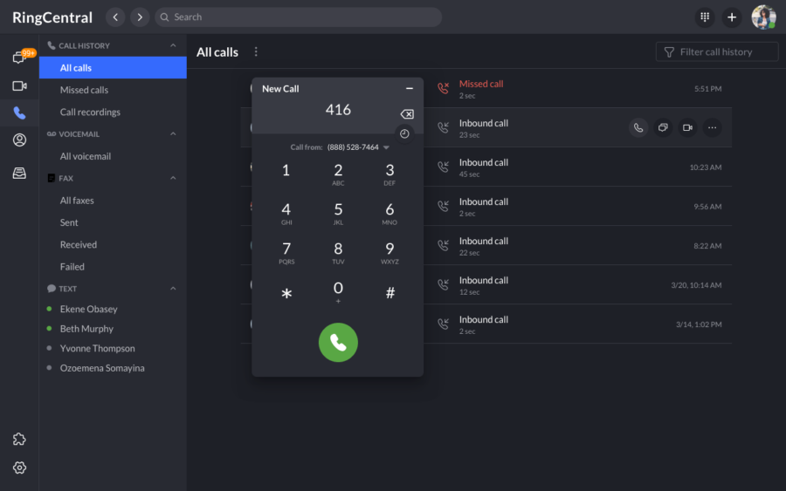
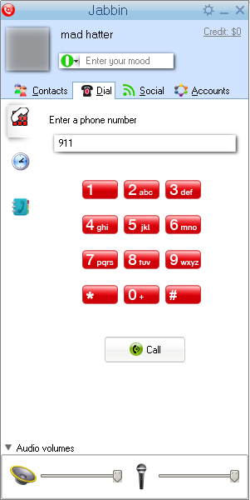
Les éléments de la ToIP
Les softphones
La téléphonie par logiciel
Pour la prise d’appels sur un logiciel (au lieu d’un appareil physique), on parle de softphonie.
Le “classique” téléphone est alors remplacé par une interface logiciel (softphone).
Ce softphone peut être installé sur un appareil fixe (ordinateur de bureau) ou mobile (ordinateur portable, smartphone, tablette, …)
NB : on trouve aussi le terme de logiciel SIP.

Slide 29
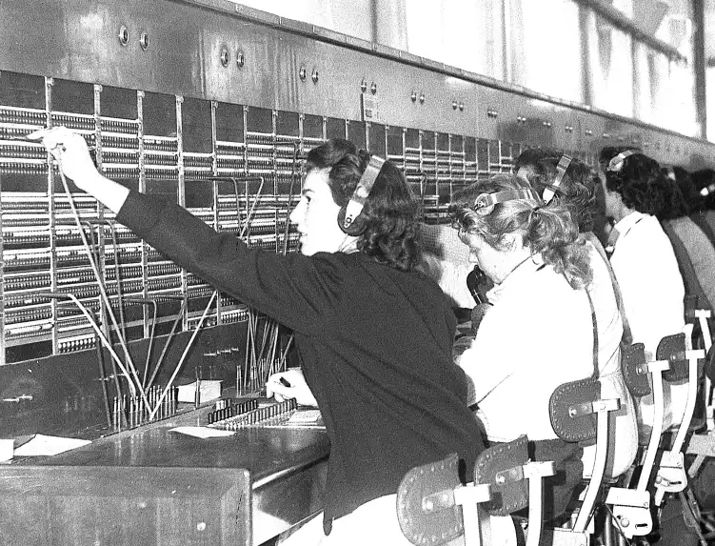
Les éléments de la ToIP
Le commutateur
Un switch automatique
Un commutateur est l'équivalent d’un central téléphonique, il sert à rediriger les flux d’appels téléphoniques.
Usuellement, on emploiera le terme autocommutateur, autocom, ou PBX.
Il en existe 2 specifiques :
Le PABX (Private Automatic Branch EXchange)
L’IPBX ou PABX IP (Internet Protocol Branch EXchange)
NB : La solution Centrex (abordée au ch. suivant) peut être vue comme un autocom externe.

Slide 30
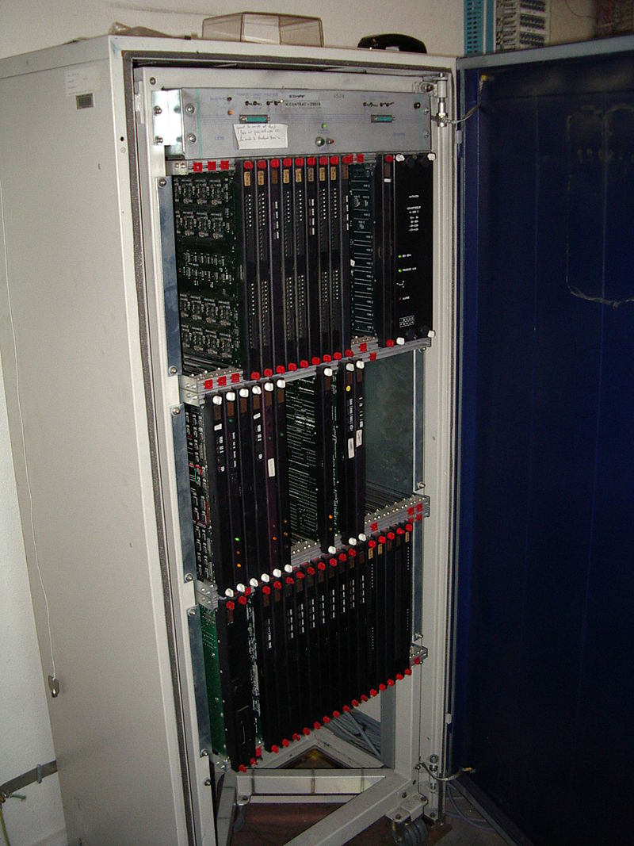
Les éléments de la ToIP
PABX
Le PBX du RTC
Un PABX désigne un autocommutateur téléphonique privé.
Il fonctionne sur un réseau RTC.
Par des cartes additionnelles, il peut fonctionner sur RNIS.
Il permet de gérer les appels téléphoniques sur le réseau interne d’une entreprise.
Il permet également de relier ce réseau interne au réseau téléphonique public.
Plus d'info sur le PABX

Slide 31
Les éléments de la ToIP
Architecture simplifiée avec PABX
Un petit schéma
Téléphone analogique
PABX
Réseau RTC / RNIS
Téléphone IP
Passerelle VoIP

Slide 32
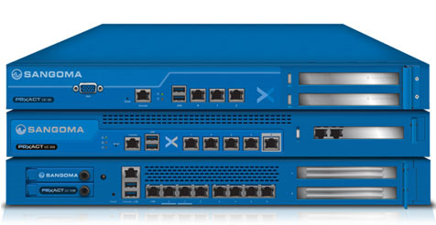
Les éléments de la ToIP
IPBX
The Next Generation
L’IPBX est un autocommutateur téléphonique privé utilisant le protocole IP et pouvant communiquer sur internet.
Tout comme le PABX, il permet de gérer les appels téléphoniques sur le réseau interne d’une entreprise et de relier ce réseau interne au réseau téléphonique public.
Par contre, les transmissions se feront sur un réseau IP (LAN), et non plus sur un câblage spécifique.
NB : Un IPBX peut gérer du RNIS.
Plus d'info sur l'IPBX

Slide 33


Les éléments de la ToIP
Architecture simplifiée avec IPBX
Un petit schéma
Softphone
Téléphone IP
IPBX
Internet
Smartphone
PC portable

Slide 34
Les éléments de la ToIP
Passerelle VoIP
Comment changer de réseau
Une passerelle VoIP (VoIP Gateway) est un périphérique convertissant le trafic téléphonique en données pouvant être transmises sur un réseau informatique.
A ne pas confondre avec une passerelle multimédia (media gateway) !
Les passerelles VoIP

Slide 35
Les éléments de la ToIP
Le protocole H.323
Un ancien protocole voix
Le protocole H.323 (dérivé du protocole H.320 utilisé sur RNIS) regroupe un ensemble de protocoles de communication (voix, image, données) sur IP.
L’UIT-T le définit comme un système de communication multimédia en mode paquet.
La 1ère version date de 1996, et la dernière de 2009.
Il est remplacé par le protocole SIP.
En savoir plus sur H.323

Slide 36
Le protocole SIP

Slide 37
Le protocole SIP
SIP
Une définition
Le protocole SIP (Session Initiation Protocol) est développé par l’IETF (RFC 3261).
C’est un protocole de communication ouvert, c’est-à-dire utilisable par tout le monde, sans restriction.
Le SIP est un protocole de signalisation, pour établir et contrôler des sessions multimédias (plusieurs médias pendant un appel).
⇒ Incontournable dans la ToIP.
RFC 3261

Slide 38
Le protocole SIP
SIP - Objectifs
A quoi ça sert ?
SIP ne fournit pas de service.
Il va aider à construire l’architecture multimédia d’un réseau et à établir des communications sur un réseau IP (dont internet).
Utilisation :
ToIP/VoIP
Visio
IoT (Internet of Things) / Domotique
Réalité virtuelle ...

Slide 39
Le protocole SIP
SIP - Fonctionnement
Comment ça marche
Architecture client/serveur
Sous TCP (v4/v6) ou UDP port 5060, SIPS (SIP-TLS) sur le port 5061
Couche 5 du modèle OSI, message texte (comme HTTP) ⇒ adresse est un numéro de téléphone, une @IP, un email, …

Slide 40
Le protocole SIP
SIP - Les messages
L’en-tête SIP
Une communication entre 2 terminaux SIP contient des messages SIP.
Un message SIP contient des informations normalisées :
Une méthode
Pour les requêtes (INVITE, ACK, CANCEL, REGISTER, BYE, …)
Pour les réponses (TRYING, OK, BUSY, NOT FOUND, …)
Une en-tête
From : identification de l’appelant, avec l’AOR (Address Of Record)
Via : route à prendre…
Communication entre 3 éléments : le User Agent, le Registrar, et le Proxy.
SIP

Slide 41
Le protocole SIP
Le User Agent
Une double casquette
Un User Agent ou UA est un logiciel client qui sert à la transmission des messages SIP.
On les trouve dans les terminaux IP et dans les softphone.
On distingue :
Les UAC : Agent Utilisateur Client ⇒ entité logique qui envoie une requête SIP et reçoit une réponse SIP
Les UAS : Agent Utilisateur Serveur ⇒ entité logique qui génère une réponse SIP à une requête SIP
Liste logiciels SIP

Slide 42
Le protocole SIP
Le Registrar
Comment s’enregistrer
2 UA peuvent communiquer directement entre-eux avec leur @IP.
Pour éviter les problèmes d’@IP, on utilise un Registrar.
Il va gérer les requêtes de type REGISTER en provenance des UA.
Un enregistrement AOR (Address of Record) en BDD sera formé du couple adresse IP de l’UA et d’une URI SIP (Uniform Resource Identifier) : sip:user@domain.

Slide 43
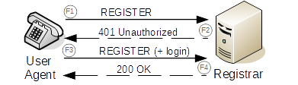
Le protocole SIP
Processus d’enregistrement
Comment s’enregistrer
F1 : requête REGISTER de l’UA vers le REGISTRAR.
Demande d’enregistrement initial avec l’AOR.
F2: réponse du Registrar avec les informations sur le login nécessaire.
F3 : Nouvelle demande d’enregistrement avec login
F4 : Réponse du REGISTRAR.
Confirmation d’enregistrement réussi
source

Slide 44
Le protocole SIP
Le Proxy SIP
Un proxy pour la téléphonie
Un proxy SIP se place entre 2 UA qui ne connaissent pas leur @IP, il va gérer le routage des messages SIP.
Il va chercher dans la BDD du Registrar le couple URI/@IP et va pouvoir diriger les messages SIP vers le bon UA.
Un B2BUA (Back to Back User Agent) est un proxy particulier qui va s’interposer entre 2 UA et gérer toute la communication, et pas uniquement le transfert des messages SIP.
Communication avec un B2BUA

Slide 45
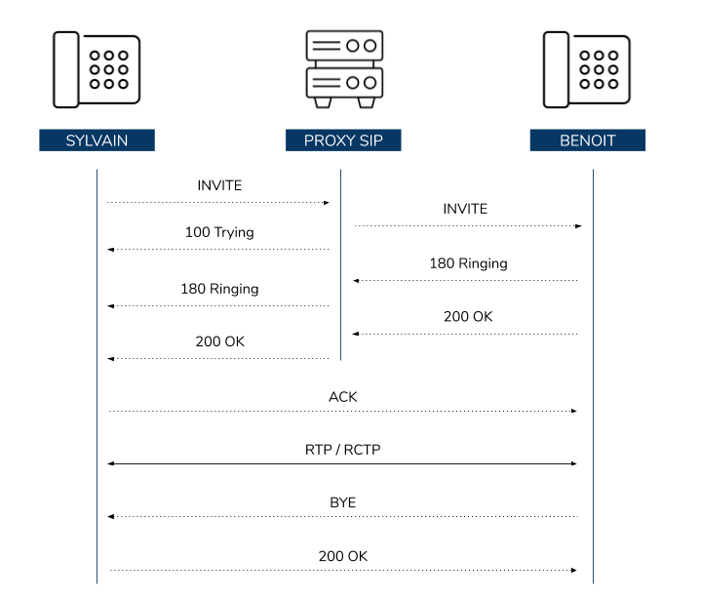
Le protocole SIP
Communication Proxy SIP
Un schéma
INVITE : Demande d’établissement d’une nouvelle session SIP
100 Trying : Indique que la requête est valide et est en cours de traitement
180 Ringing : L’UA de destination a reçu INVITE et alerte l'utilisateur de l'appel.
200 OK : Indique que la requête a réussi
ACK : Confirme l’établissement d’une session sur une requête INVITE
RTP/RTCP : flux média
BYE : Fin de dialogue, fin d’appel.
source

Slide 46
Le protocole SIP
Glossaire SIP
Quelques termes importants
Transaction SIP :
Un échange de demandes/réponses finalisé et complet.
Dialogue SIP :
Une série de transaction entre 2 éléments.
Session média :
Flux média (audio et/ou vidéo) circulant entre 2 éléments.
Des transactions et des dialogues sont nécessaires pour obtenir une session média.

Slide 47
Les évolutions réseaux

Slide 48
Les évolutions réseaux
Le Trunk SIP
L’après T0/T2
Le Trunk SIP est un protocole utilisé pour acheminer les communications téléphoniques sur un réseau Internet en utilisant la voix sur IP (VoIP/ToIP).
Il permet à un IPBX de gérer les communications via les équipements fournis par un opérateur de téléphonie IP.
On doit souscrire à une offre de service auprès d'un opérateur pour en bénéficier. Cela permet à un IPBX de passer des appels simultanément sur Internet.
On peut connecter autant de canaux que l’on souhaite, il n’y a plus les limitations T0 et T2 du RNIS.

Slide 49
Les évolutions réseaux
Infrastructure sur IP avec RNIS
Un petit schéma
IPBX
T0 ou T2
RTC / Numéris
Voix (numérique)
xDSL
Data
Internet

Slide 50
Les évolutions réseaux
Infrastructure avec Trunk SIP
L’évolution du schéma avec du trunk SIP
IPBX
RTC / Numéris
VoIP
SDSL
Data
Internet

Slide 51
Les évolutions réseaux
Le Centrex IP
Du cloud
Une architecture Centrex déporte la téléphonie dans le cloud de manière mutualisée ⇒ L’opérateur centralise sur une plateforme unique les serveurs téléphoniques de l’ensemble des terminaux clients.
Solution pratique et peu coûteuse pour les petites entreprises ⇒ fonctionnelle, simple et sécurisée.
Souvent la solution comprend un package regroupant les équipements.
Néanmoins, à cette facilité de mise en route s’oppose un niveau de service faible, et une moindre flexibilité.

Slide 52
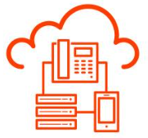
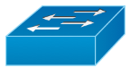
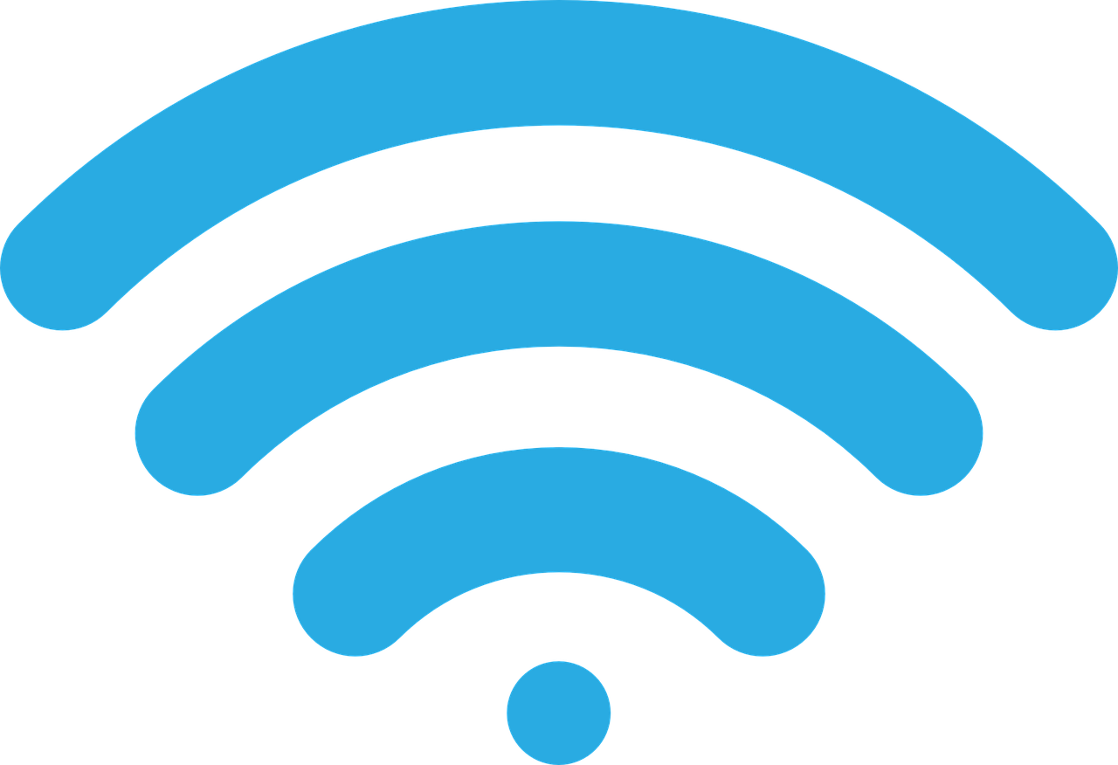
Les évolutions réseaux
L’architecture Centrex
Un schéma
Internet
LAN
Centrex

Slide 53
A réfléchir…
Fin du réseau cuivre RTC en 2030 (source : ARCEP), avec le planning.
Les entreprises ont au maximum jusqu’en 2025 pour passer en téléphonie sur IP (source : ARCEP)
La VoIP d’entreprise amène une réelle réduction des coûts (source)
Le cloud a le vent en poupe, d’où l'essor de la technologie Centrex.

Slide 54
Conclusion
Les différences entre RTC/RNIS et VoIP/ToIP.
Les différents éléments : terminaux IP, PBX, passerelle.
Fonctionnement du SIP (User Agent, Registrar, Proxy SIP).
Savoir définir le Trunk SIP et le Centrex.

